Slide 1
A part alatt…
népdal

Slide 2
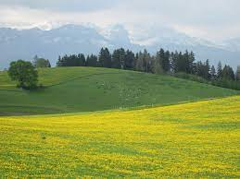
A part alatt,
a part alatt,

Slide 3
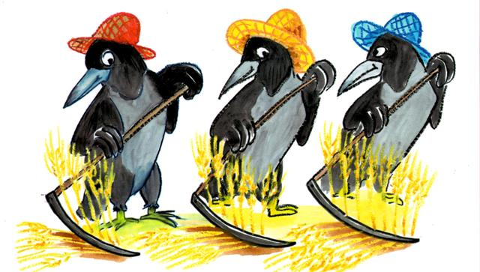
Három varjú kaszál,
három varjú kaszál.

Slide 4
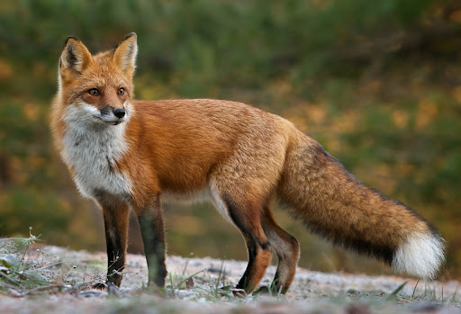
Róka gyűjti,
róka gyűjti,

Slide 5
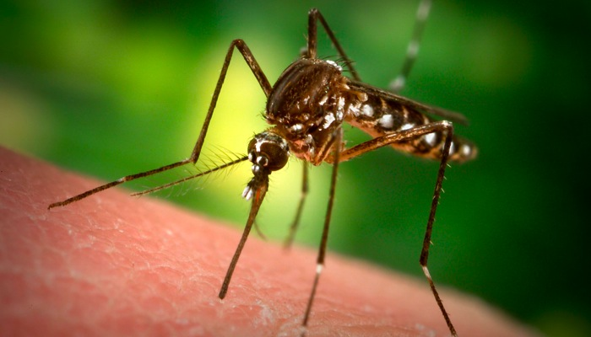
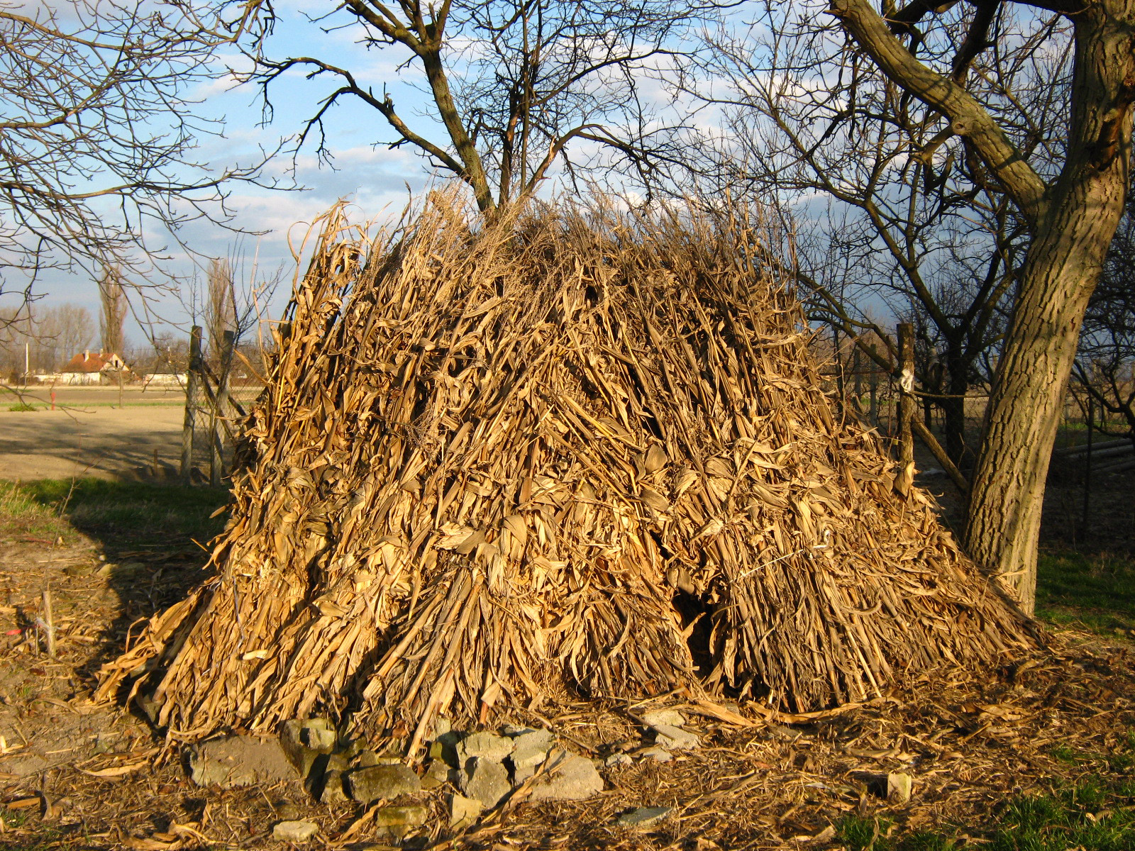
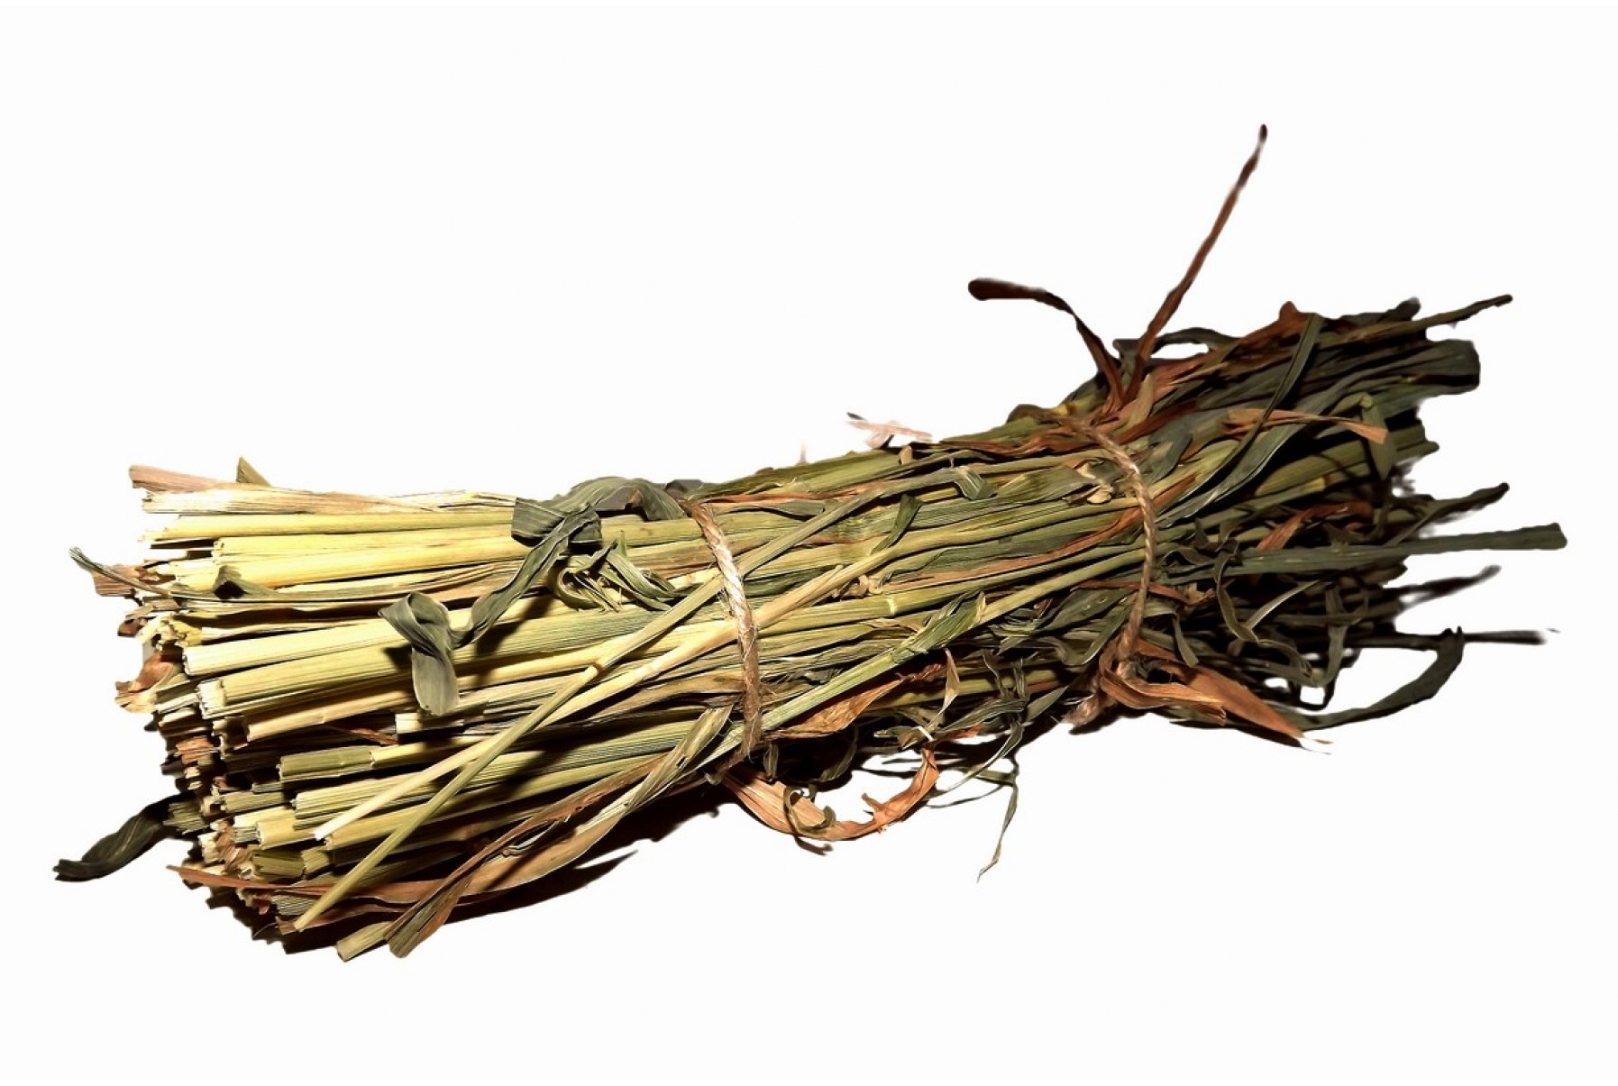
Szúnyog kévét köti,
szúnyog kévét köti.

Slide 6
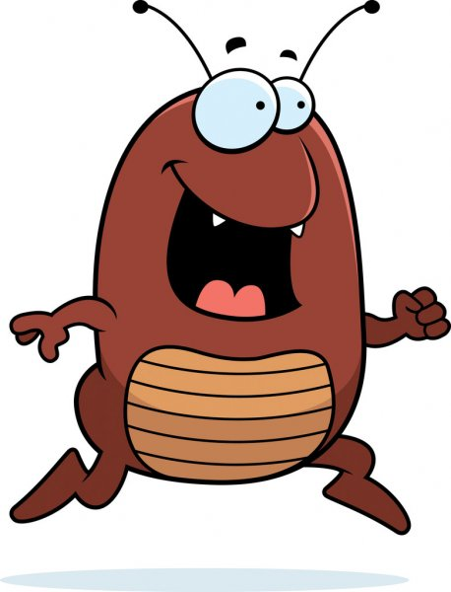
Bolha ugrik,
bolha ugrik,

Slide 7
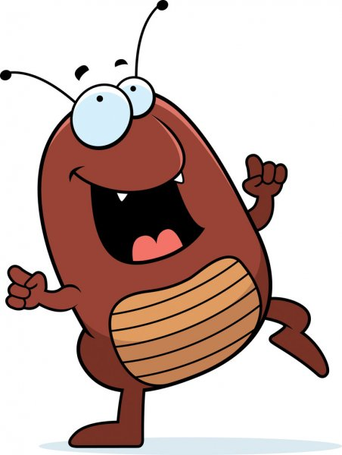
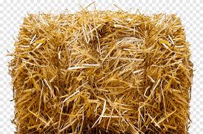
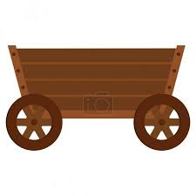
Hányja a szekérre
hányja a szekérre.

Slide 8
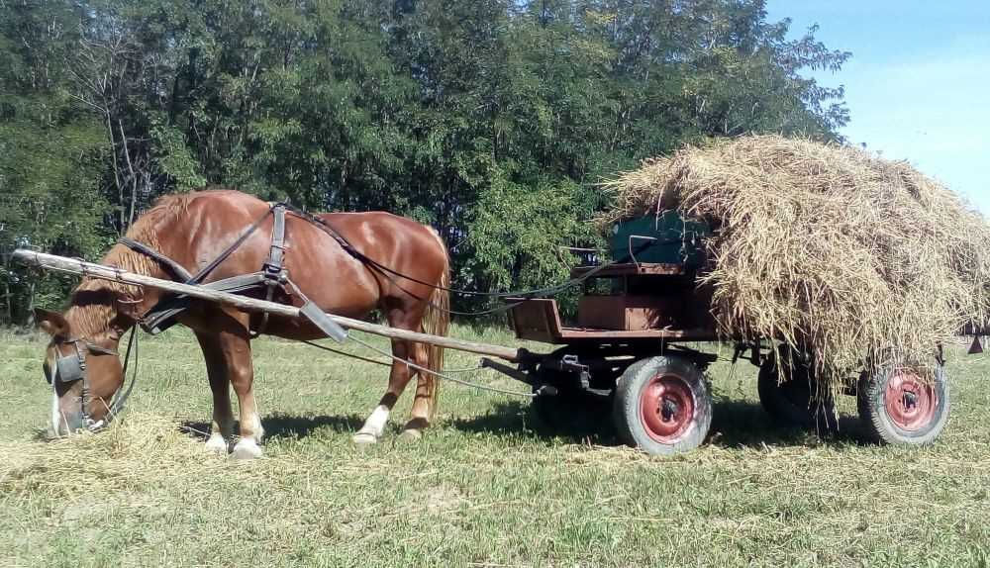
Mén a szekér,
mén a szekér,

Slide 9
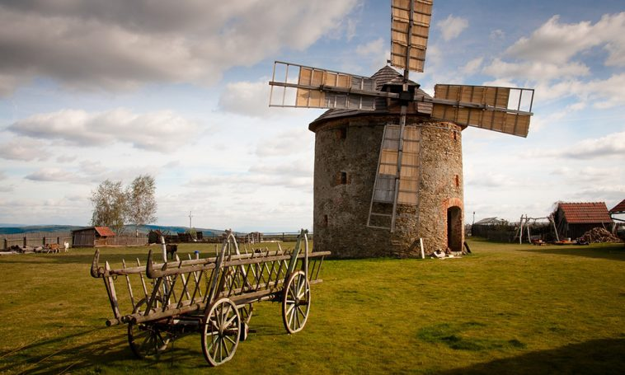
Majd a malomba ér,
majd a malomba ér.

Slide 10
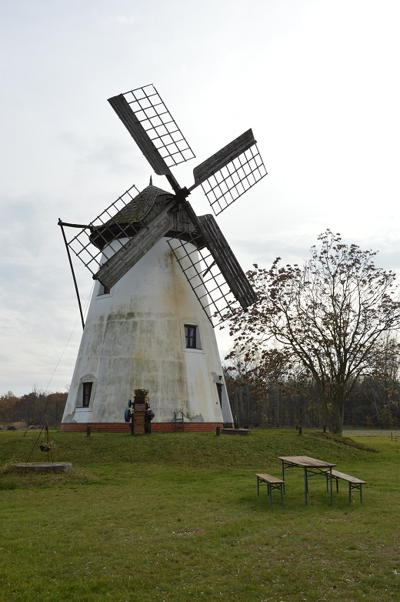
A malomba,
a malomba,

Slide 11
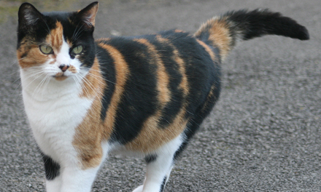
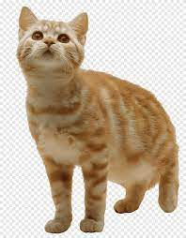
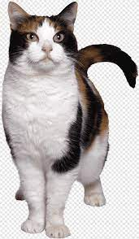
Három tarka macska,
három tarka macska.

Slide 12
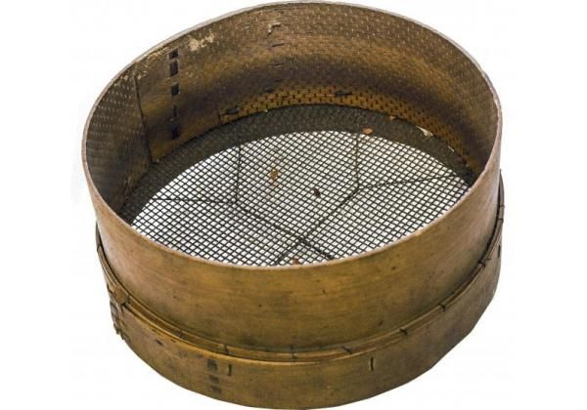
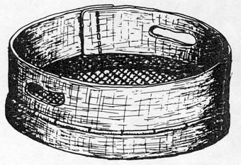
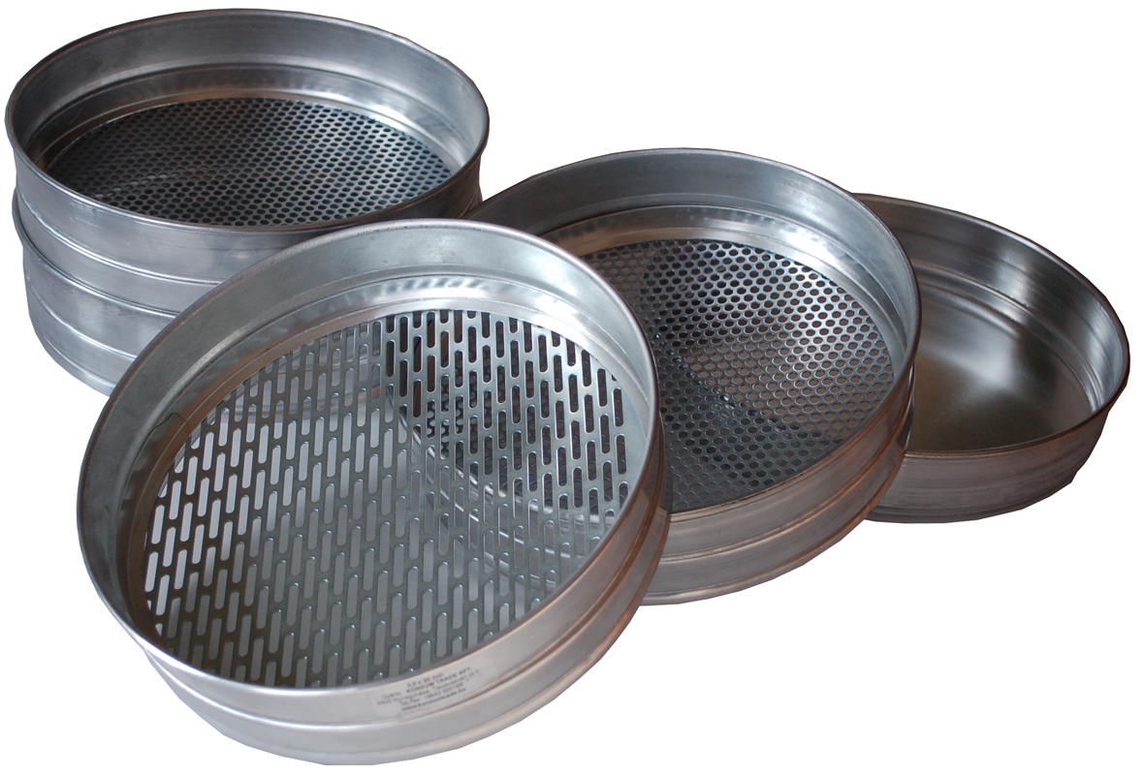
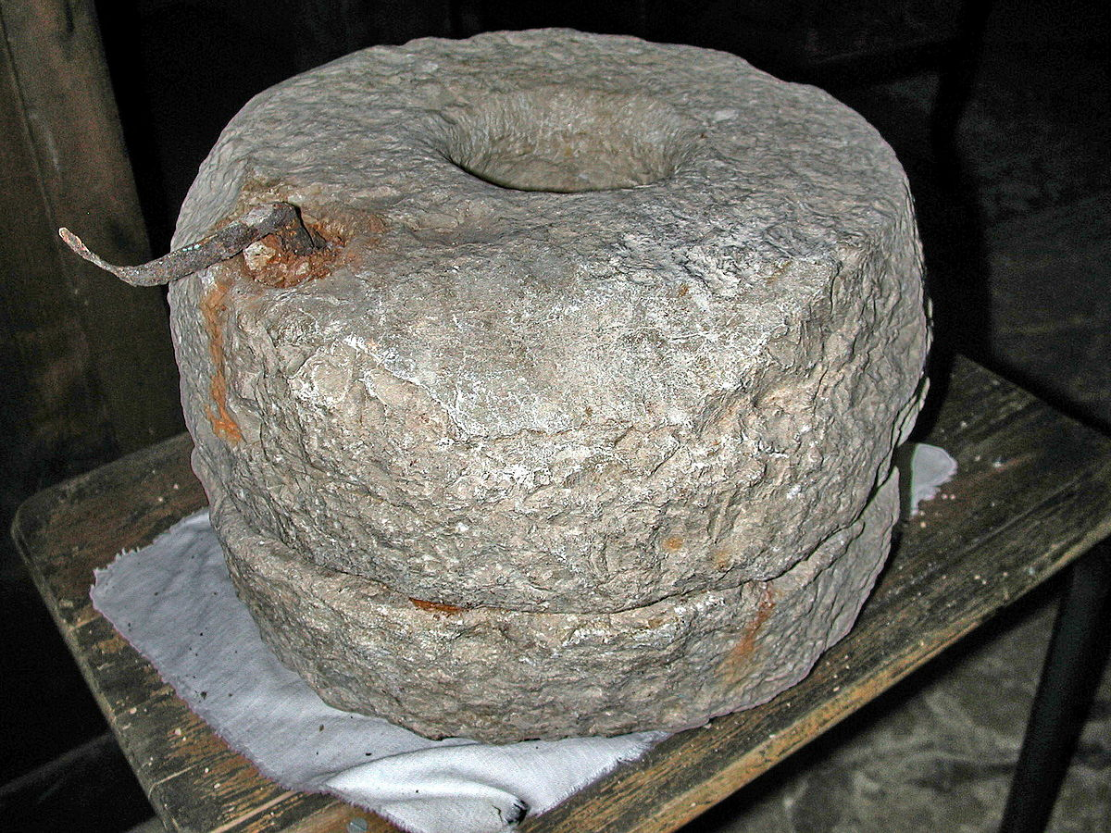
Egyik szitál,
1
másik rostál,
Harmadik
követ vág,
2
harmadik követ vág.
3

Slide 13
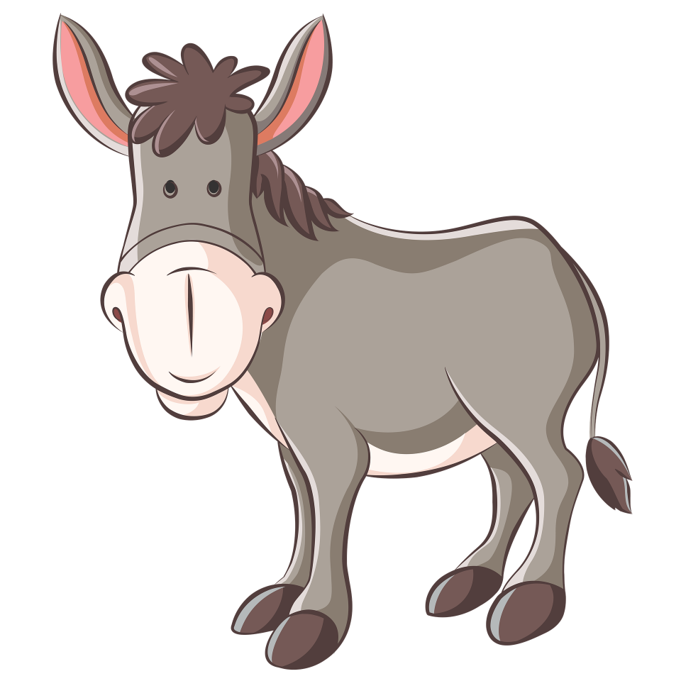
Szürke szamár
vizet hoz már,

Slide 14
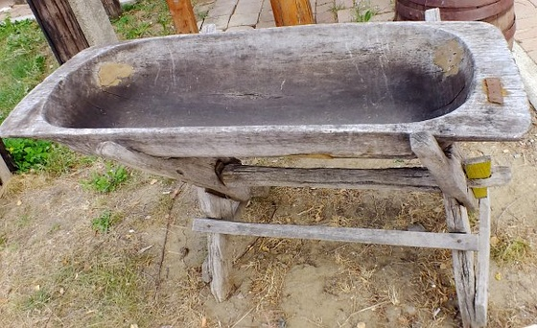
Tekenőbe tölti,
tekenőbe tölti.

Slide 15
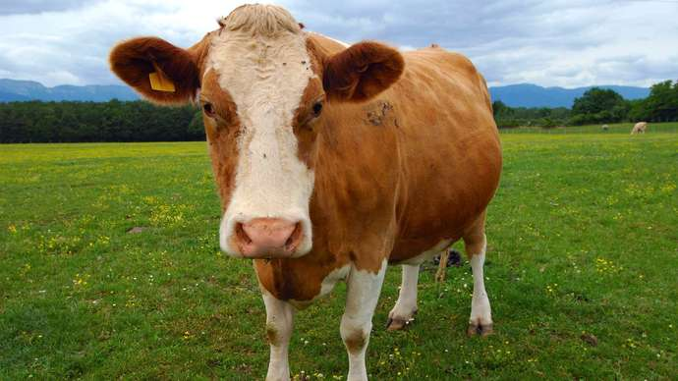
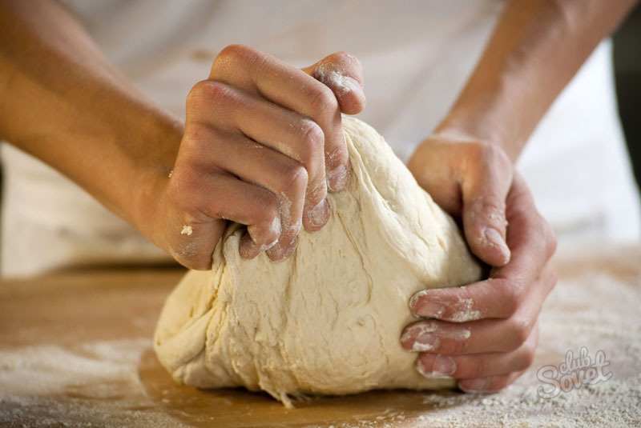
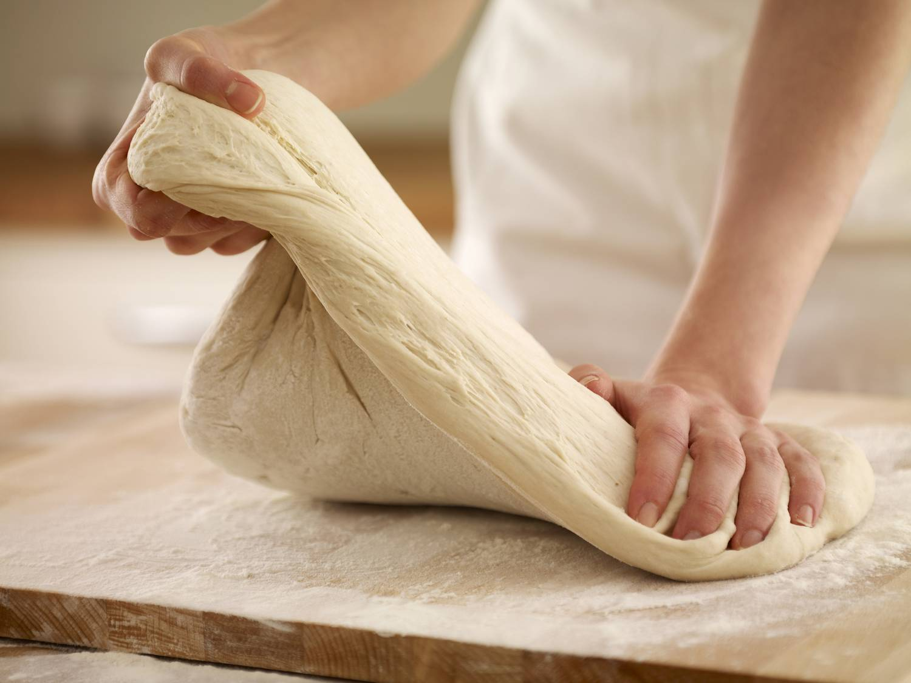
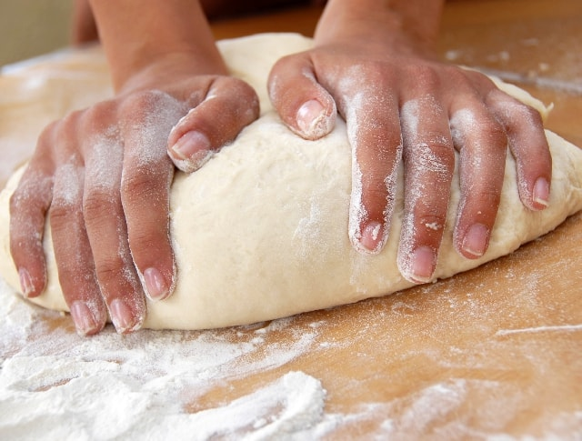
Tehén dagaszt,
tehén dagaszt,

Slide 16
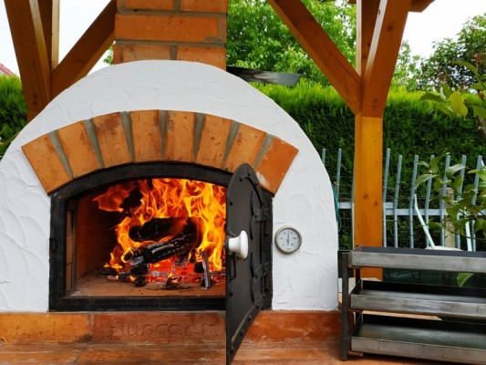
Kemencébe rakja,
kemencébe rakja.

Slide 17
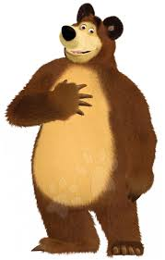
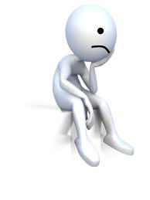
Medve várja,
medve várja,

Slide 18
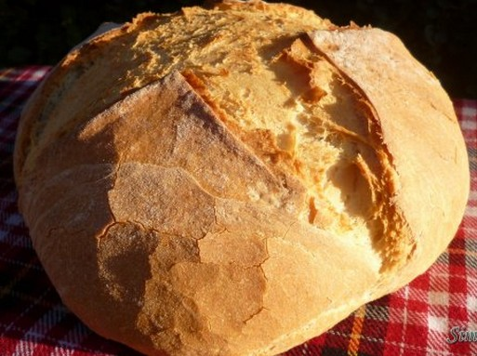
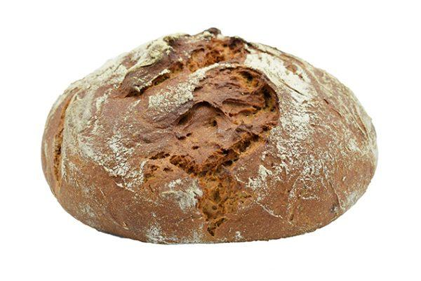
Kisült-e
a cipó,
kisült-e
a cipó.

Slide 19
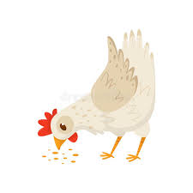
Tyúk a cipót
csipegeti,

Slide 20
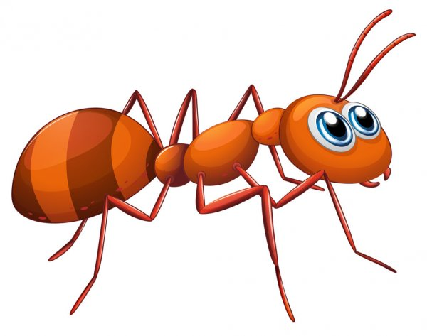
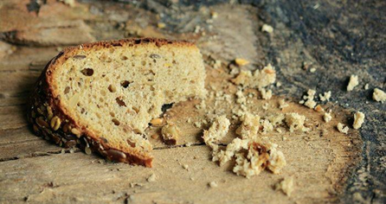
Hangya morzsát szedi,
hangya morzsát szedi.

